Slide 1
1. Hafta Herbivor Böcek Ekolojisinin kapsamı

Slide 2
Böcekler dünyadaki en acımasız ekosistemlerin çoğunu içeren toprak, tatlı su ve deniz kıyısındaki habitatlarda yaşayan organizmaların baskın bir grubudur
( örneğin; çöller, sıcak kaynaklar ve tundra ).

Slide 3
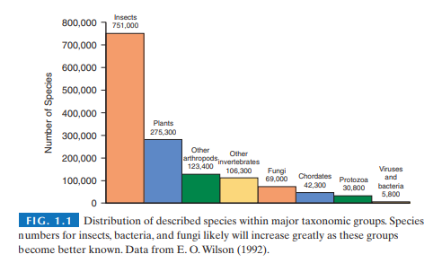

Slide 4
Böcekler ayrıca ekosistem işlevinde kritik roller oynarlar.
İnsanlar da dahil olmak üzere diğer birçok organizma için önemli gıda kaynaklarını veya hastalık vektörlerini temsil ederler.

Slide 5
Enerji ve madde akışlarının
(örneğin otçullar, tozlaştırıcılar, detritivorlar ve yırtıcılar olarak)
oranlarını ve yönlerini küresel olarak potansiyel olarak etkileyecek şekillerde değiştirme kapasitesine sahiptirler.

Slide 6
Bazı ekosistemlerde, böcekler ve diğer eklembacaklılar, enerji ve madde akışının baskın yollarını temsil eder ve biyokütleleri, daha göze çarpan omurgalılarınkini aşabilir

Slide 7
Bazı türler, bir alandan neredeyse tüm bitki örtüsünü kaldırabilir.
Ekosistem sağlığı, hava ve su kalitesi, genetiği değiştirilmiş ürünler, hastalık epidemiyolojisi, yangın ve diğer rahatsızlıkların sıklığı ve şiddeti, istilacı egzotik türlerin kontrolü, arazi kullanımı ve iklim gibi çeşitli çevresel sorunları etkiler ve bunlardan etkilenirler.

Slide 8
Çevresel değişiklikler, özellikle antropojenik faaliyetlerden kaynaklananlar, ekosistemi ve belki de küresel süreçleri değiştirecek şekilde birçok türün bolluğunu etkiler.

Slide 9
Böcek ekolojisi, böcekler ve çevreleri arasındaki etkileşimlerin incelenmesidir.
Ekoloji, doğası gereği bütünleştiricidir; çevrenin organizmaları, popülasyonları ve toplulukları nasıl etkilediğini anlamak için biyologların, kimyagerlerin, jeologların, klimatologların, toprak bilimcilerin, coğrafyacıların, matematikçilerin ve diğerlerinin katkılarını gerektirir.

Slide 10
Belirli türler, çevresel faktörlerin bir çeşidine olan toleransları tarafından zorlanarak göründükleri alanlarda sınırlandırılmıştır.

Slide 11
Böcek ekolojisinin hem temel hem de uygulamalı hedefleri vardır.
Temel hedefler bu etkileşimleri ve geri bildirimleri anlamak ve modellemektir.

Slide 12
Uygulamalı hedefler, antropojenik faaliyetlerden kaynaklananlar da dahil olmak üzere, çevresel değişikliklere böceklerin tepkilerinin, özellikle yönetilen ekosistemlerde ekosistem değişikliğini hafiflettiği veya şiddetlendirdiği değerlendirmektir.

Slide 13
Böcekler ve ilişkili eklembacaklılar (ör., örümcekler, akarlar, kırkayaklar, kırkayaklar, kabuklular) üzerine araştırmalar, sosyal organizasyonun evrimi, nüfus dinamikleri rekabet avcı-av etkileşimi, mutualizm, ada biyocoğrafyası, metapopülasyon ekolojisi; ve birincil üretkenlik, besin döngüsü ve besin zinciri gibi ekosistem süreçlerinin düzenlenmesi
gibi ekolojinin temel ilkelerinin geliştirilmesi için kritik olmuştur.

Slide 14
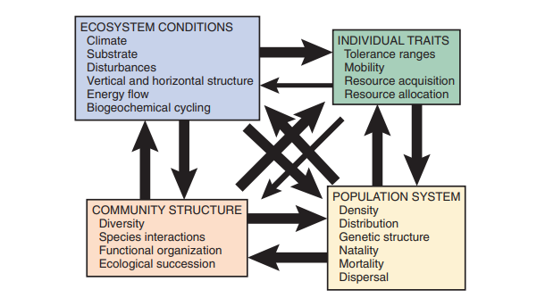
Çeşitli düzeyler arasındaki ekolojik organizasyonun geri bildirimlerin şematik gösterimi.
**Okların boyutu, etkileşimin gücüyle orantılıdır.

Slide 15
Böcekler, önemli ekolojik (işlevsel) roller üstlenirler.
Birçok tür tozlaştırıcıdır. Tozlaştırıcılar ve bitkiler, özellikle birçok bitki türünün seyrek dağılımı, türdeş bitkiler arasında tozlaşmayı sağlamak için yüksek derecede tozlaştırıcı doğruluğu gerektirdiği tropik ekosistemlerde, polen transferini sağlamak için çeşitli mekanizmalar uyarlamışlardır.

Slide 16
Diğer türler, bitki tohumlarının, mantar sporlarının, bakterilerin, virüslerin veya diğer omurgasızların yayılması için önemli ajanlardır.

Slide 17
Otçul türler özellikle tarım ve ormancılık “zararlıları” olarak bilinirler, ancak ekolojik rolleri çok daha karmaşıktır, genellikle bitki büyümesini uyarır, besin akışını etkiler veya ekolojik zincirin hızını ve yönünü değiştirir.

Slide 18
Böcekler ve ilişkili eklembacaklılar, karasal ve su ekosistemlerinde organik döküntülerin (hayvan ve bitkilerin bozunması ile oluşan organik enkaz) işlenmesinde etkilidir ve toprak verimliliğini ve su kalitesini etkiler.

Slide 19
Odunsu bitkilerin kabuk altına mantarlar ve diğer mikroorganizmaların geçişi ve böylece bitkinin olumsuz etkilenmesine kabuk böcekleri sebep olur.

Slide 20
Böcekler, çeşitli balıklar, amfibiler, sürüngenler, kuşlar ve memeliler ile diğer omurgasız yırtıcı hayvanlar ve parazitler için önemli kaynaklardır.
Ayrıca bazı böcekler, insan ve vahşi yaşam popülasyon dinamiklerini etkileyen sıtma ve veba gibi hastalıklar da dahil olmak üzere bitki ve hayvan hastalıklarının önemli vektörleridir.

Slide 21
Birçok böcek türünün ekonomik ve tıbbi veya veterinerlik açısından önemli olması çeşitli üniversitelerde ve devlet kurumlarında farklı entomoloji programlarının olmasının nedenidir. Tarımsal ürünlere verilen zarar, insan ve hayvan hastalıklarının bulaşması, bu böcek türlerinin bolluğunu ve etkilerini etkileyen faktörlerin araştırılmasına ilgi ve destek sağlamıştır.

Slide 22
Bu araştırmaların çoğu, yaşam öyküsü stratejilerinin evrimine, konukçu bitki kimyası ile etkileşime ve avcı-av etkileşimlerine odaklanmıştır, çünkü bunlar “zararlı” popülasyon dinamiklerini, özellikle biyotik ve abiyotik faktörlerle popülasyon düzenlemesini anlamamıza katkıda bulunur.

Slide 23
Bununla birlikte, bir ekosistem bağlamında böcek ekolojisinin bu yönlerini anlamadaki başarısızlık, böcek popülasyonlarını ve ekosistem kaynaklarını etkili bir şekilde tahmin etme ve yönetme yeteneğimizi baltalamaktadır.
Böcek salgınlarının bazı ekosistemlerde kritik süreçlerin ekosistem düzeyinde düzenlenmesini temsil ettiği ölçüde, bastırma çabaları ters etki yapabilir.

Slide 24
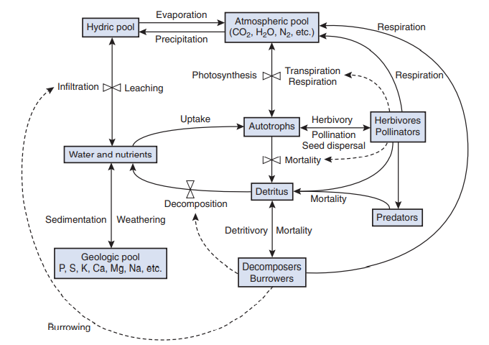
Ekosistem yapısının ve işlevinin kavramsal modeli.

Slide 25
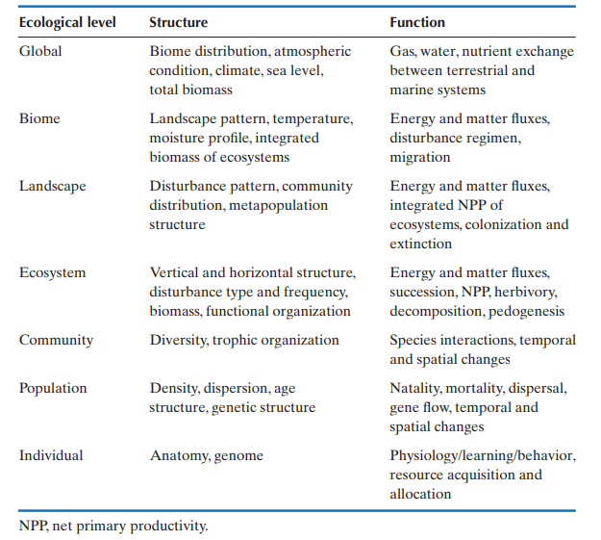
Ekolojik hiyerarşi ve her seviyeyinin yapısal ve işlevsel özellikler olarak karakterize edilmesi

Slide 26
Örneğin, değişen çevresel koşullara popülasyon tepkileri, bireylerin hayatta kalmalarını ve üremelerini belirleyen net fizyolojik ve davranışsal tepkilerini yansıtır. Topluluk yapısındaki değişiklikler, bileşen popülasyonlarının dinamiklerini yansıtır.

Slide 27
Ekosistemdeki enerji ve madde akışları, topluluk organizasyonunu ve etkileşimini yansıtır. Peyzaj yapısı, bireylerin hareketini etkileyen ekosistem süreçlerini yansıtır. Bu nedenle, her seviyede yapı ve fonksiyonun entegrasyonu, daha yüksek seviyelerdeki özellikleri belirler.

Slide 28
Zamansal ve mekansal ölçekte çevresel değişiklikler, böcek ekolojisine ekosistem yaklaşımının kritik bileşenleridir. Böcekler, antropojenik aktiviteden kaynaklananlar da dahil olmak üzere çevresel değişikliklere oldukça duyarlıdır. Pek çok böcek, uzun mesafeli yayılma için önemli bir kapasiteye sahiptir ve bu, durum izole kaynakları bulmalarını ve kolonileştirmelerini sağlar.

Slide 29
Uçamayan böcekler çevresel değişime veya habitat parçalanmasına karşı savunmasızdır. Küçük boyutları, kısa ömürleri ve yüksek üreme oranları nedeniyle, birçok türün bolluğu mevsimsel veya yılın belirli bir zamanında değişebilir ve çevresel değişiklikler ile popülasyonun yeni koşullara uyum sağlaması arasındaki zaman gecikmelerini en aza indirebilir.

Slide 30
Bu tür değişiklikler kolayca saptanabilir ve böcekleri daha büyük veya daha uzun ömürlü organizmalara göre çevresel değişikliklerin göstergeleri olarak daha kullanışlı hale getirir. Buna karşılık, çevresel değişime böceklerin tepkileri ekosistem modellerini ve süreçlerini önemli ölçüde etkileyebilir.

Slide 31
Bazı herbivor türler, yüksek popülasyon seviyelerinde, geniş alanlarda konakçı bitki yoğunluğunu ve üretkenliğini büyük ölçüde azaltma yetenekleriyle iyi bilinirler. Diğer türlerin etkileri daha belirsiz olabilir, ancak uzun vadeli ekosistem yapısı ve işlevi açısından eşit derecede önemli olabilir.

